Slide 1

超市商品“最后一公里”便捷购买服务
报告人：姜同学
报告时间：2014年12月18日
《服务学概论》课程设计

Slide 2
概况与业务模式
目录
服务模式
Contents
服务系统及其生命周期
服务建模
总结
《服务学概论》课程设计

Slide 3
01
Part One
概况概况与业务模式
《服务学概论》课程设计

Slide 4
1-1 方案概况
在生活节奏越来越快的今天，很少有年轻的上班族在下班后还会有经历在超市花上很长的时间挑选商品，排队支付。本产品可以充当顾客与商场的平台，整合各大超市资源，用户可以通过手机银行向离自己距离最近的商家发送要购买的商品的信息，通知商家准备好商品，并同时在线上支付。
想象这种情况：用户下班在地铁上用自己的手机搜索着自己晚餐的食谱，在“下厨房”等菜单网站上搜索美食的做法及所需原材料，点击“食材购买”按钮，就会登录到客户端，将刚刚浏览过的食材清单发送给自家附近的大型超市，并通过线上支付，购买食材。等到用户走出地铁站，在回家路上路过该超市，超市的工作人员已经将用户刚刚购买的食材准备好，通过客户端验证用户身份，用户就可以方便的取走自己买好的食材，回到家里准备晚餐。
《服务学概论》课程设计

Slide 5
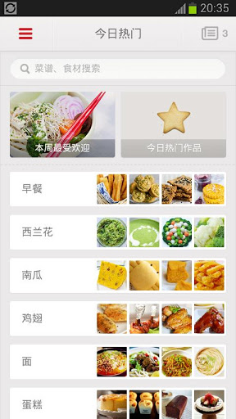
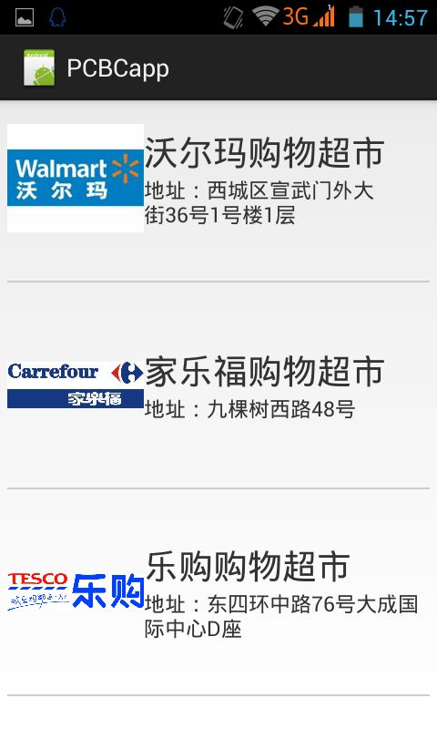
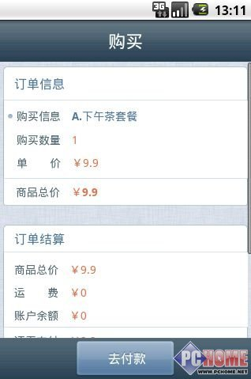

1-1 方案概况
菜谱共享平台
选择附近超市
选购商品下单
取货完成交易
《服务学概论》课程设计
用户在下班途中浏览“下厨房”等菜谱共享平台。
根据用户设置的家庭住址，提供附近超市信息。
用户选购商品，确定下单。
用户到超市取回自己购买的打包好的商品。

Slide 6
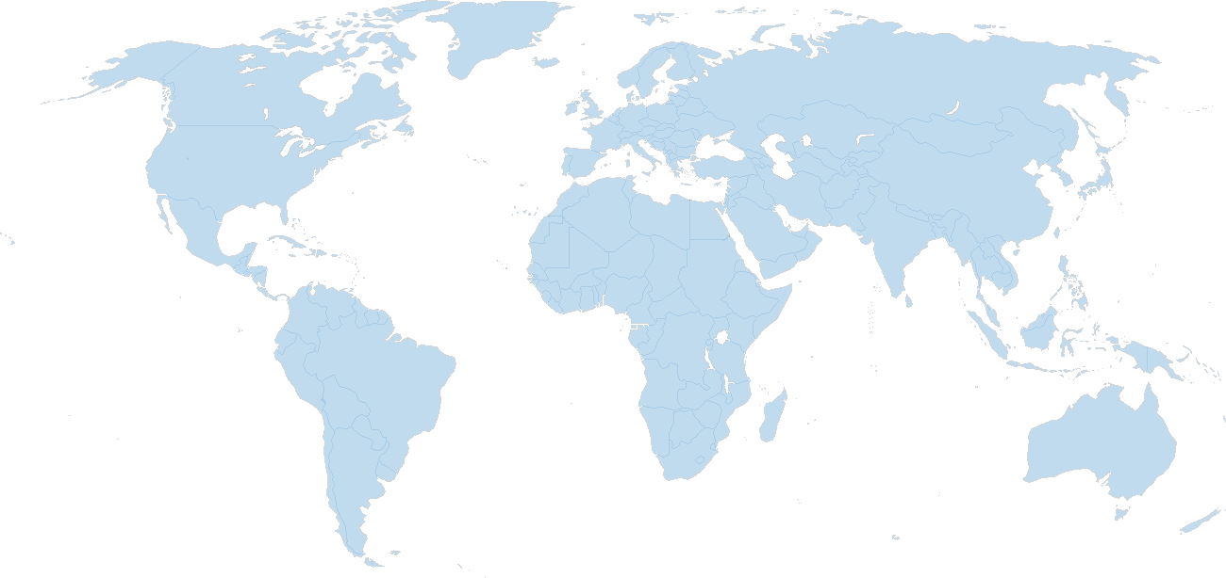
1-2 行业发展现状
京东生鲜
开车去超市采购食品，冷冻食品（牛奶、肉类、生鲜）如何保证回到家里，这“最后一公里”的冷链问题呢？京东商城京东生鲜提供了最后一公里的服务，将用户网上购买的生鲜产品配送至离用户最近的便利店中。
Instacart
美国“众包电商”Instacart采用商超 O2O 的模式，和本地大型商超、对接，顾客通过Instacart 的网站可以直接完成下单，再有 Instacart 的自有配送队伍完成快速配送。之前做同城。现在Instacart 已经在美国 8 个主要城市有了业务，配送时间延长到保证当日送达。
上海电话超市
上海“农工商超市”于2012年12月推出电话超市业务，顾客可以在足不出户的情况下，通过致电农工商超市客服96896，购买商品，并享受送货上门服务和折扣特惠。
《服务学概论》课程设计

Slide 7
02
Part Two
服务模式
《服务学概论》课程设计

Slide 8



2-1 服务模式
“众包+SoLoMo+O2O”
SoLoMo：基于社交、定位工具和移动设备，为用户提供实时的、全方位的、多维度的服务，增强用户体验。
众包：利用分布式问题解决方案，将客户的购物请求发送给非指定的大型的大众网络提供服务，而不依靠一家商家提供服务。
O2O：线上支付、线下交易，更灵活的支付方式。为快捷购买提供了先决条件。
SoLoMo
众包
O2O
基本模式
《服务学概论》课程设计

Slide 9
2-2 价值网络
超市便捷购物价值网络图
第三方平台
个人用户
信息推广
商品预定
超市商品快捷购买 系统
开放信息源
会员费
商品预定
广告推广
代理费
广告费
供货超市
广告主
《服务学概论》课程设计

Slide 10
03
Part Three
服务系统及其生命周期
《服务学概论》课程设计

Slide 11
3-1 服务系统
系统要素
系统要素
顾客：商场、超市的顾客
目标：为用户提供超市商品“最后一公里”取货服务
输入：要购买商品的顾客
输出：已提货的顾客
过程：用户按菜谱指示提交购物订单，商场将订单商品打包，用户上门直提
人力使能者：商场营业员、仓库管理员、网站运维者、服务中心管理员
物理使能者：商场、超市
信息使能者：服务平台
环境：移动互联设备
《服务学概论》课程设计

Slide 12
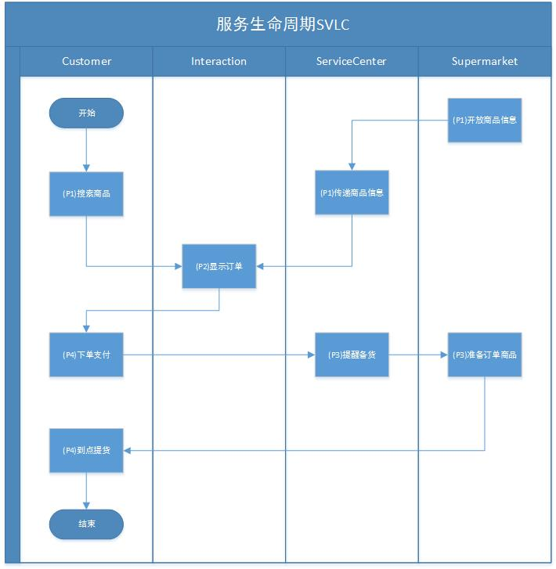
3-2 系统生命周期
Stage 1：双方寻找与协商
Stage 2：单方准备
Stage 3：协同生产与传递
Stage 4：使用支付
《服务学概论》课程设计

Slide 13
04
Part Four
服务建模
《服务学概论》课程设计

Slide 14
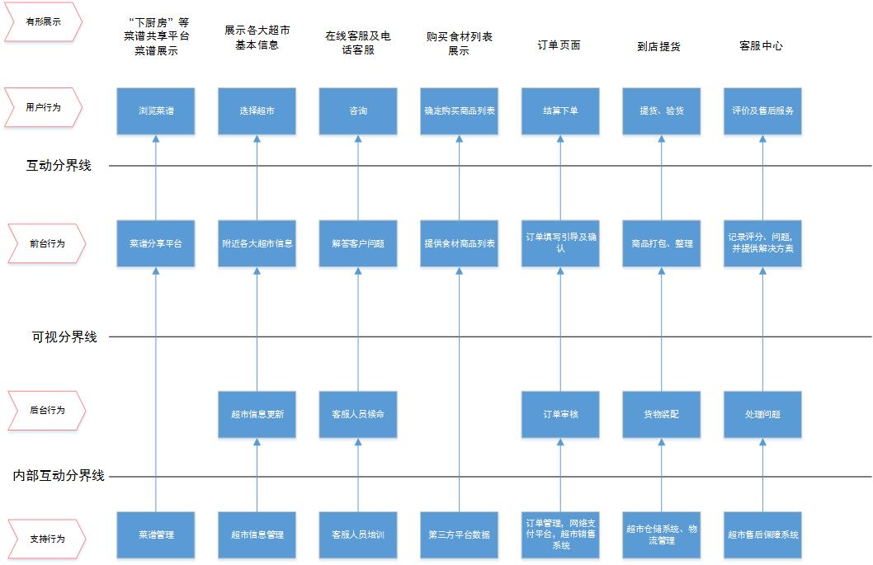
4-1 服务蓝图
《服务学概论》课程设计

Slide 15
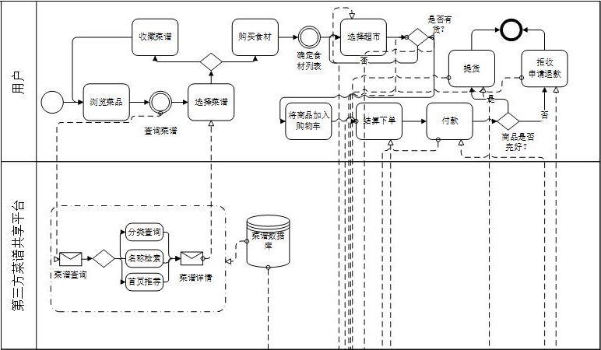
4-2 BPMN图
《服务学概论》课程设计

Slide 16
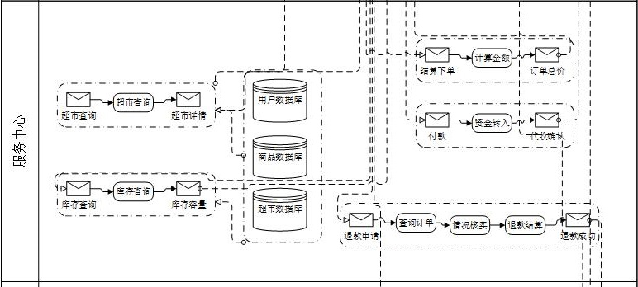
4-2 BPMN图
《服务学概论》课程设计

Slide 17
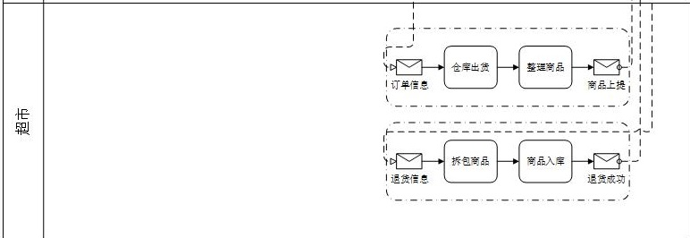
4-2 BPMN图
《服务学概论》课程设计

Slide 18
05
Part Five
总结
《服务学概论》课程设计

Slide 19
5 总结
介绍方案概况与类似产品发展情况
概况及业务模型
引入了服务蓝图和BPMN两种模型
服务建模
服务模式
介绍了服务模式与价值网络
服务系统生命周期
介绍系统要素与系统生命周期
《服务学概论》课程设计

Slide 20

谢谢观看！
超市商品“最后一公里”快捷购买
报告人：姜同学
《服务学概论》课程设计

